Slide 1
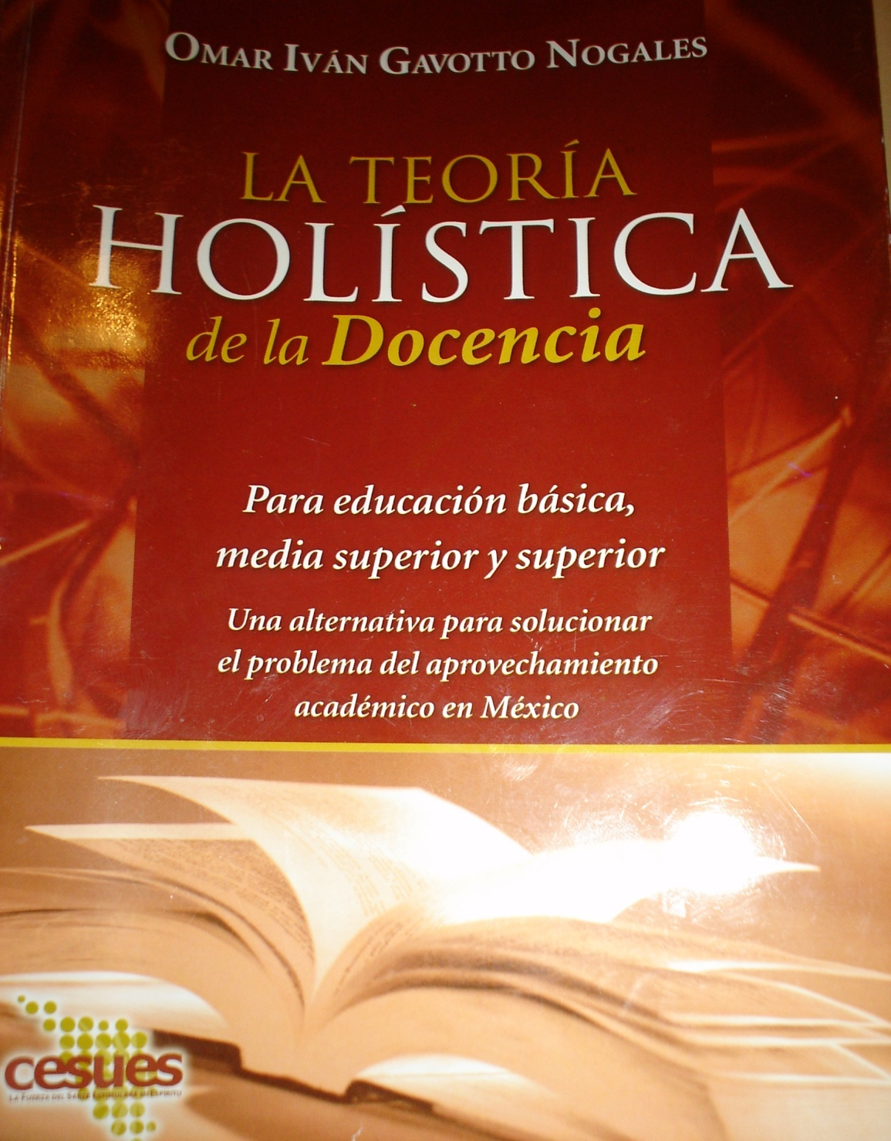

Slide 2
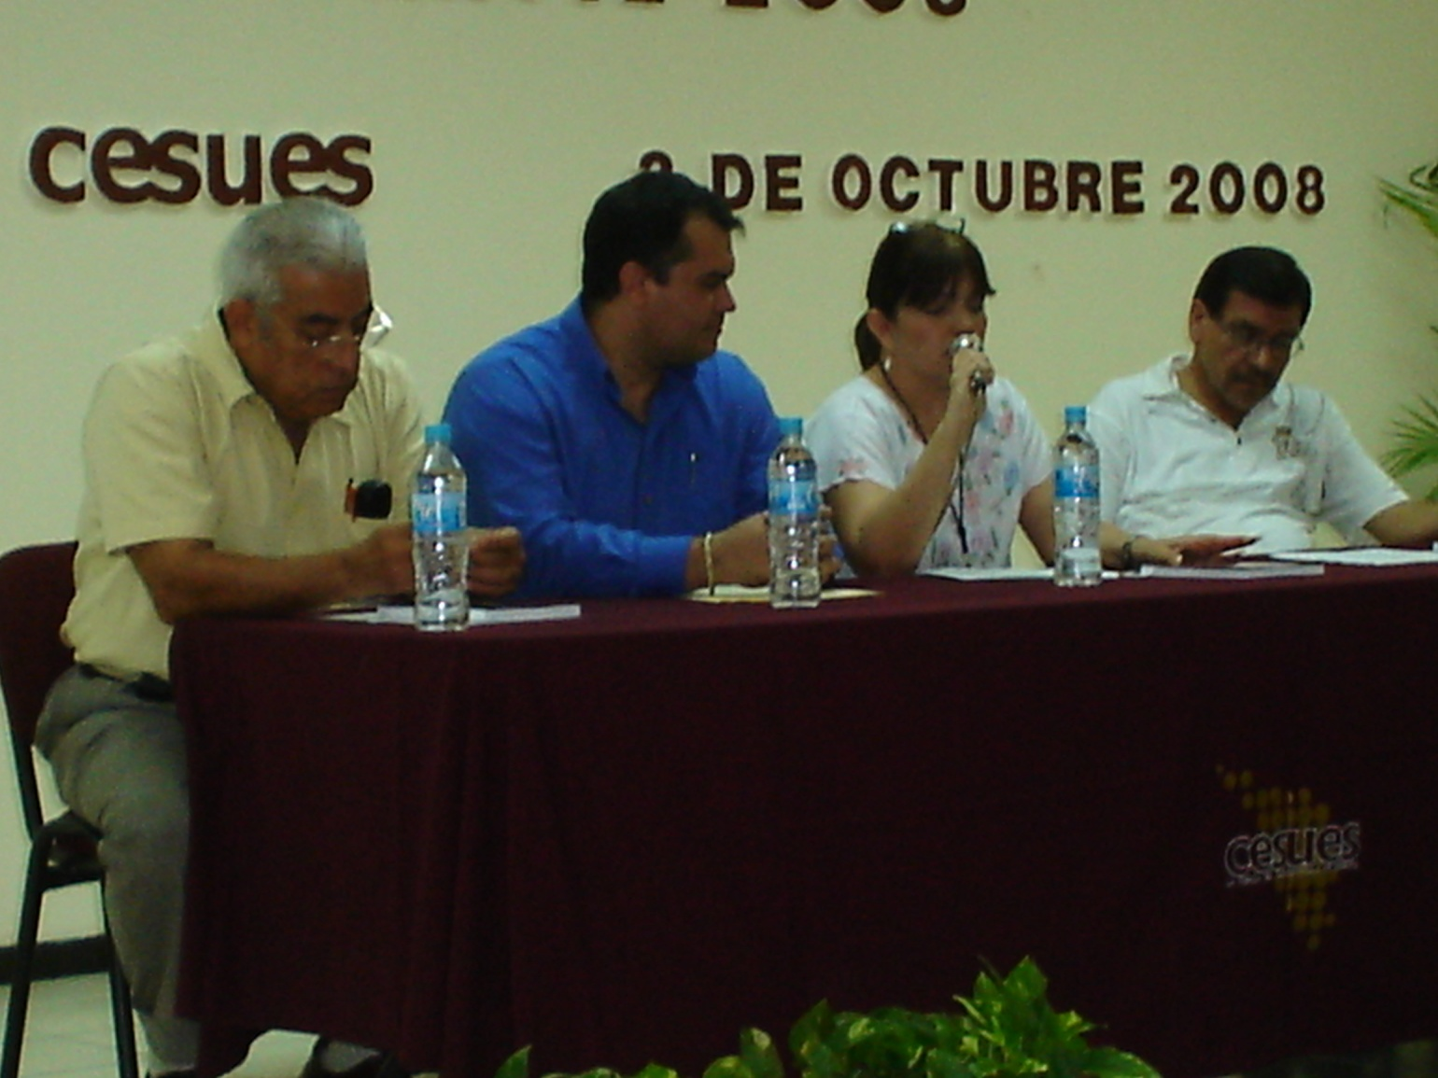
Presentación del libro en el CESUES UAH
el día 7 de octubre del 2008

Slide 3
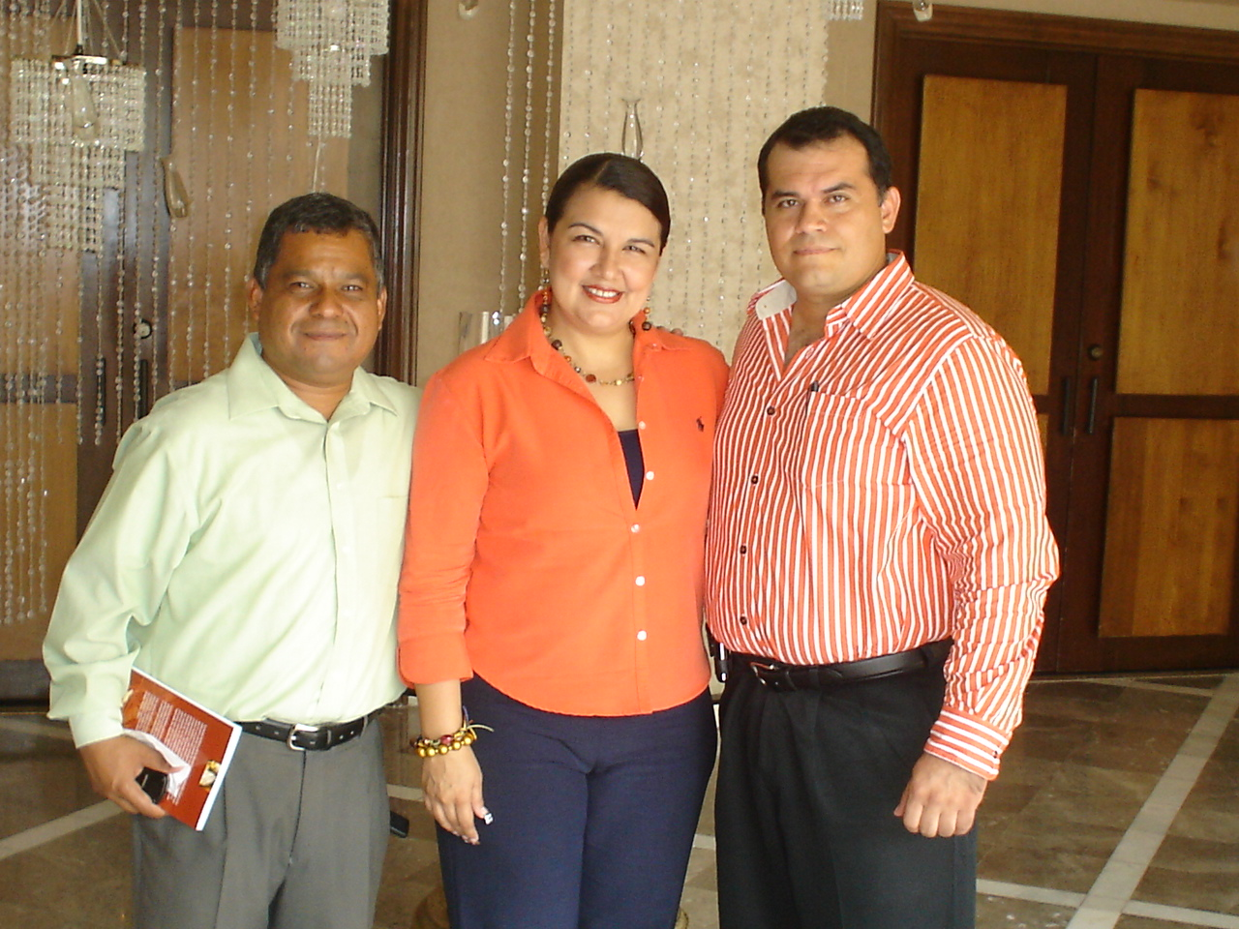
Hotel Araiza Inn, Hermosillo, Sonora, evento organizado por CECyTES 11 de octubre del 2008.

Slide 4
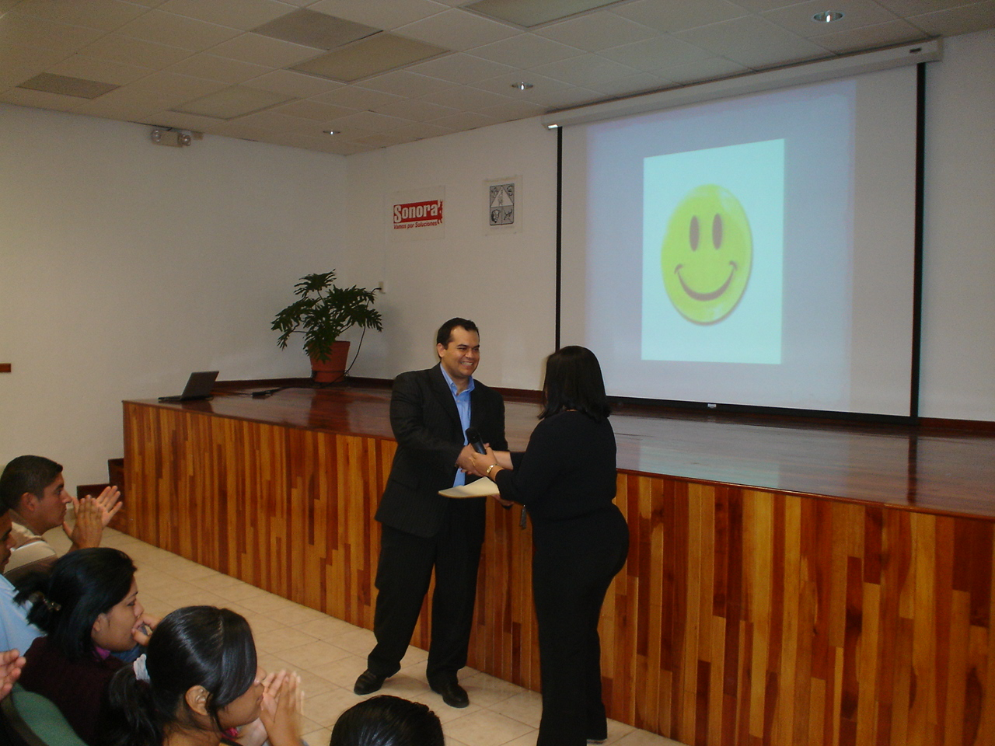
Universidad de la Sierra, Moctezuma, Sonora, a 17 de octubre del 2008.

Slide 5
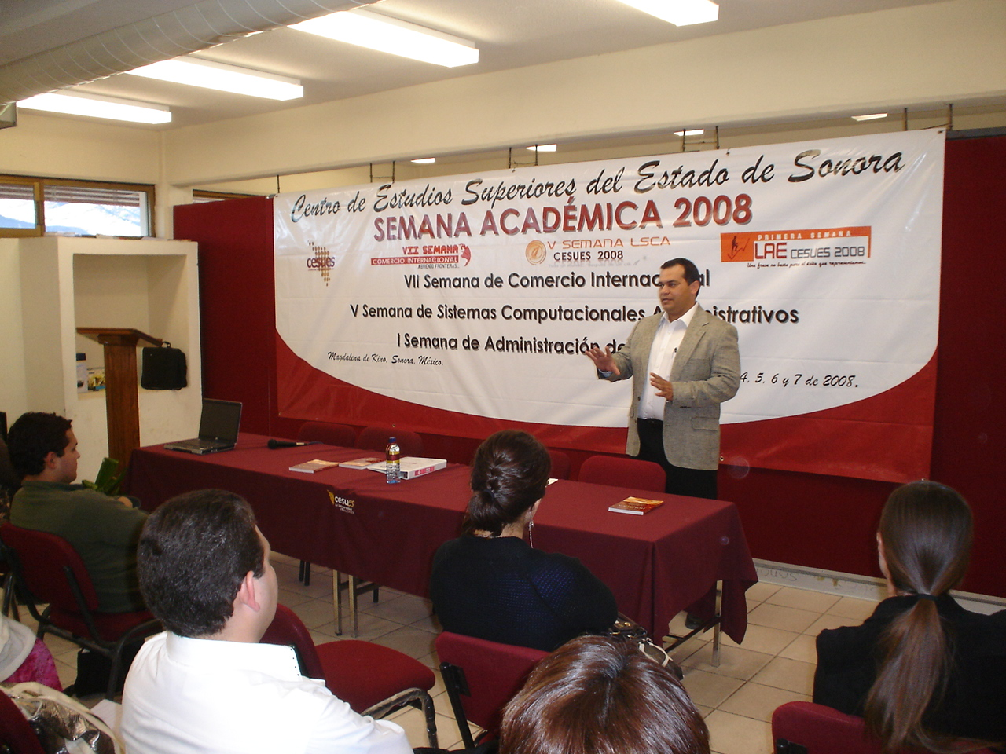
CESUES, Unidad Académica Magdalena,
6 de noviembre de 2008

Slide 6
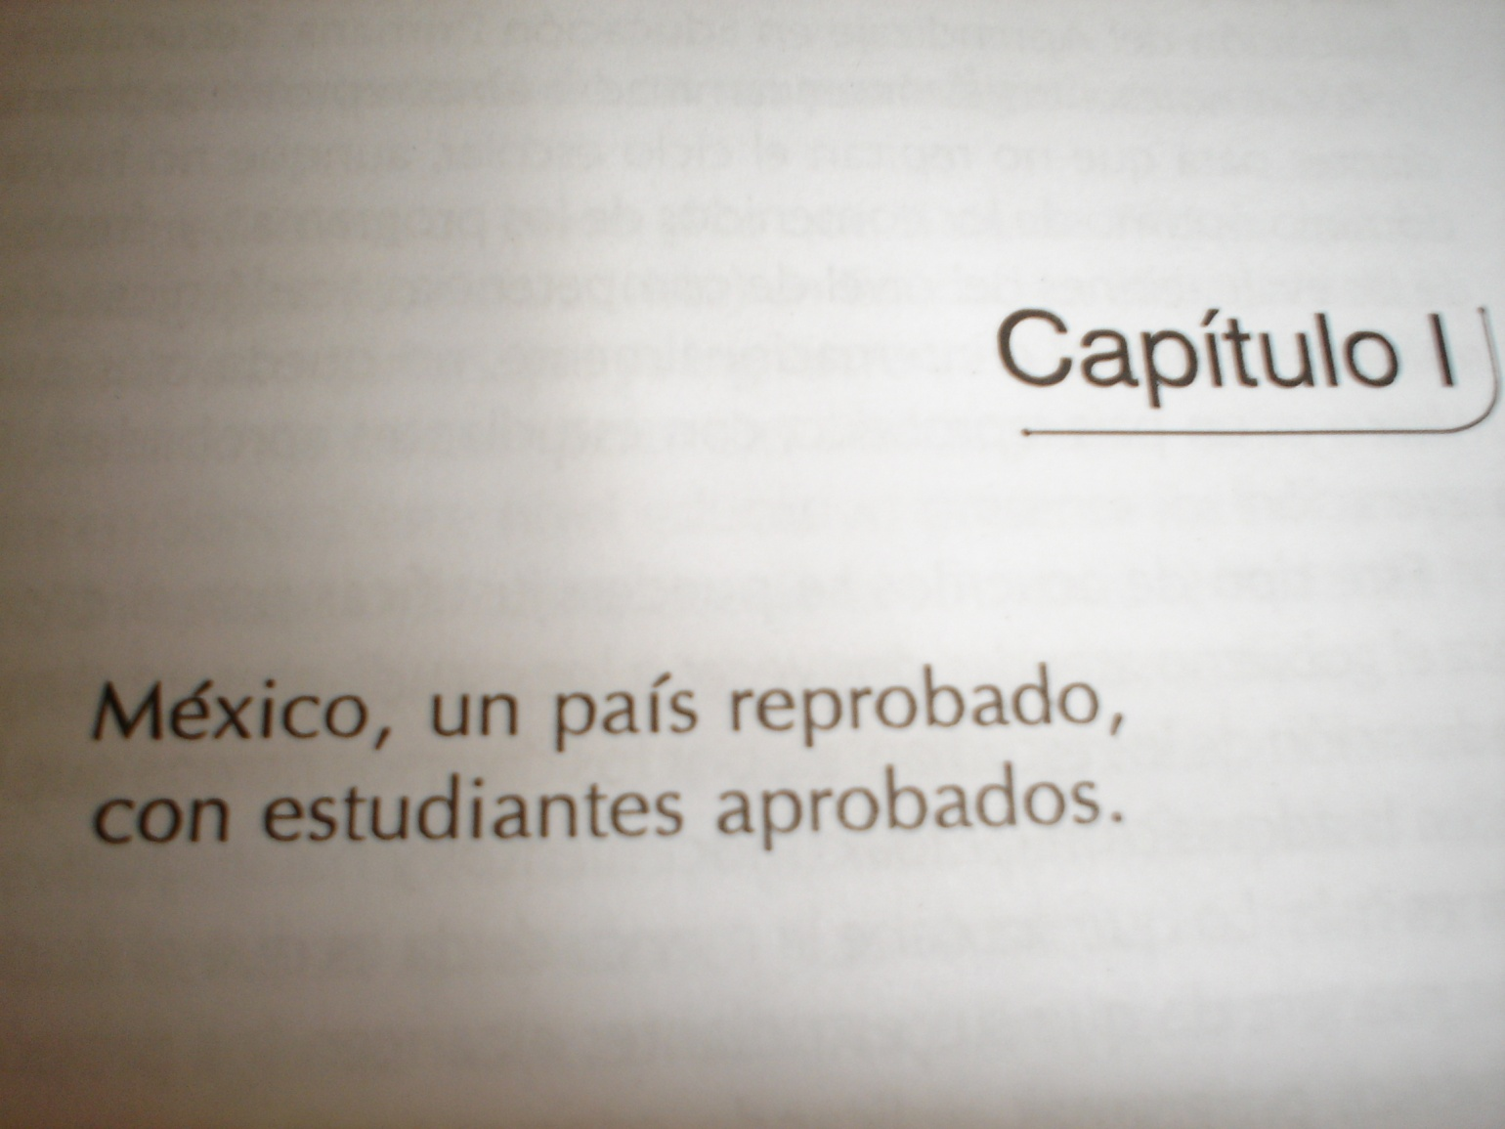

Slide 7
“El autor invita a todo docente – facilitador educativo a buscar y encontrar la armonía cambiante, lo cual le permitirá aprender el acto educativo desde una cosmovisión caracterizada por infinidad de acciones e interacciones” (Ernesto Jesús Talamante Armenta, verano 2008).

Slide 8
“El Dr. Gavotto se ocupó de reunir en un solo texto una gran cantidad de herramientas que sirven no solo a los docentes sino a todas las personas que se encuentran involucradas en la educación” (María Angelina Mendoza Muñoz, verano 2008).

Slide 9
“Es un libro que da la oportunidad de conocer una propuesta excelente de mejorar el trabajo docente. La postura que adopta el Dr. Gavotto es de un crítico totalmente constructivo y proactivo, porque invita a la crítica e igualmente a confrontar retos en el caminar de la práctica docente” (Porfirio García Flores, verano 2008).

Slide 10
$150.00

Slide 11
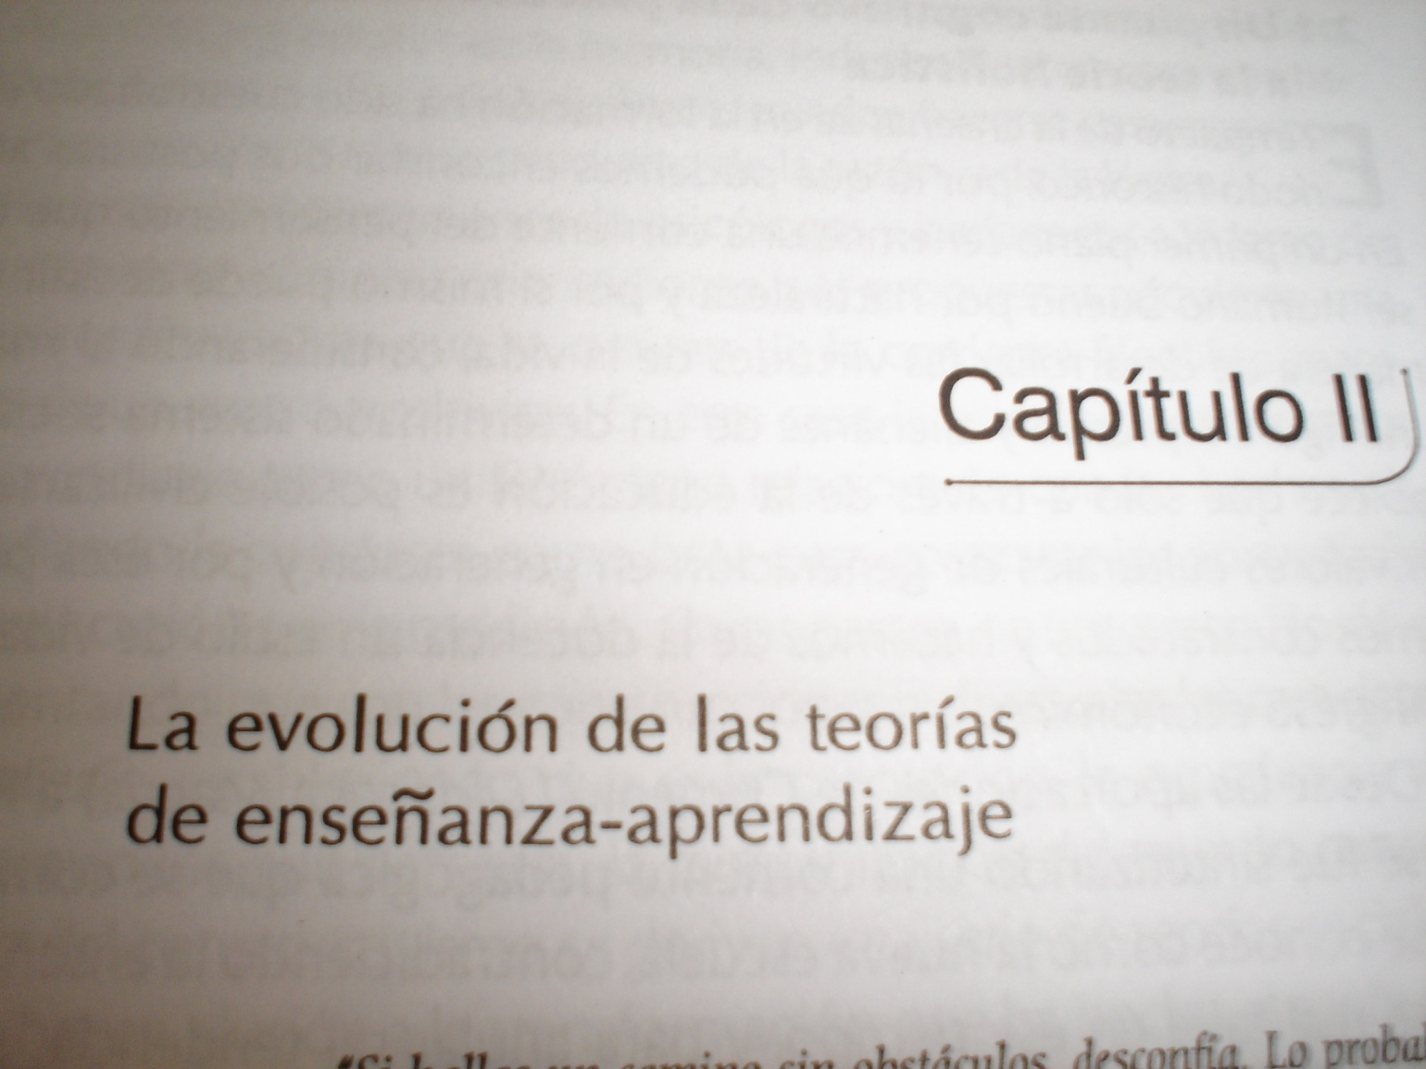

Slide 12
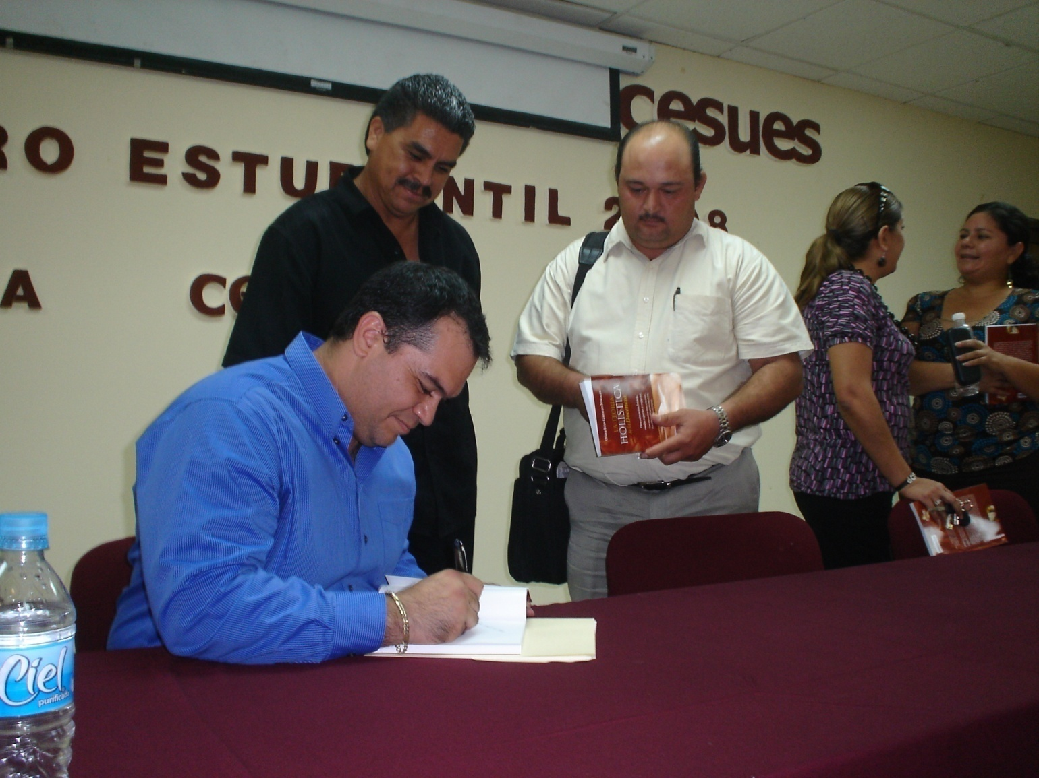

Slide 13
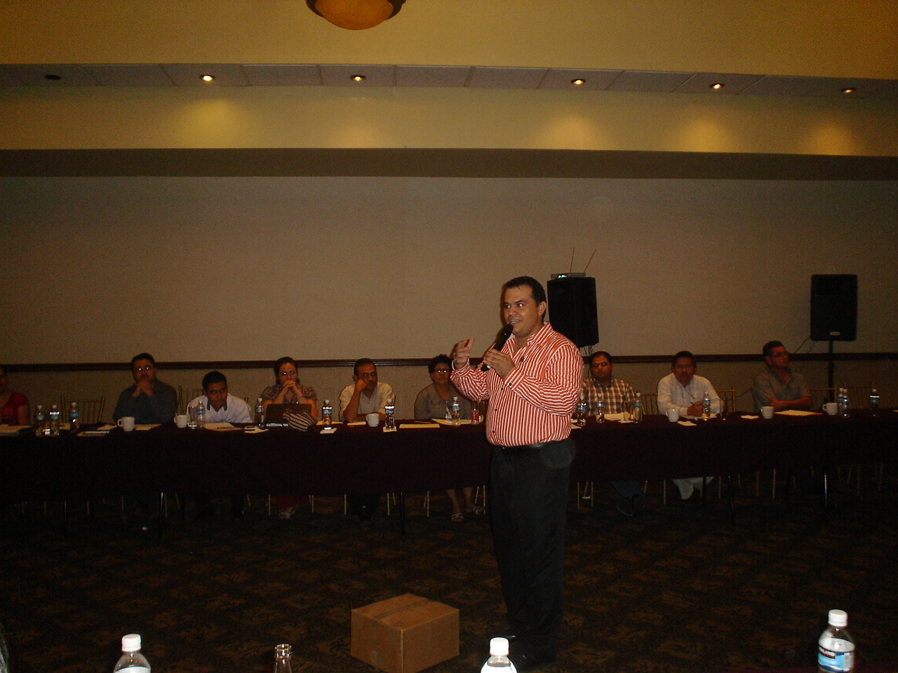

Slide 14
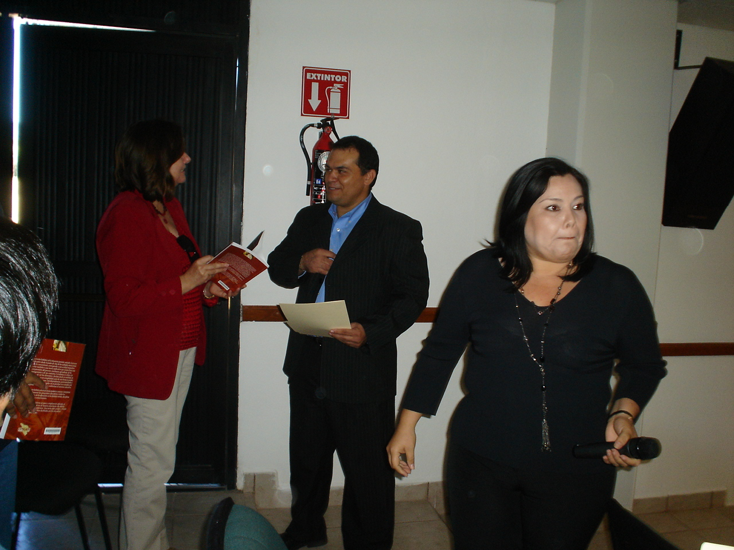

Slide 15
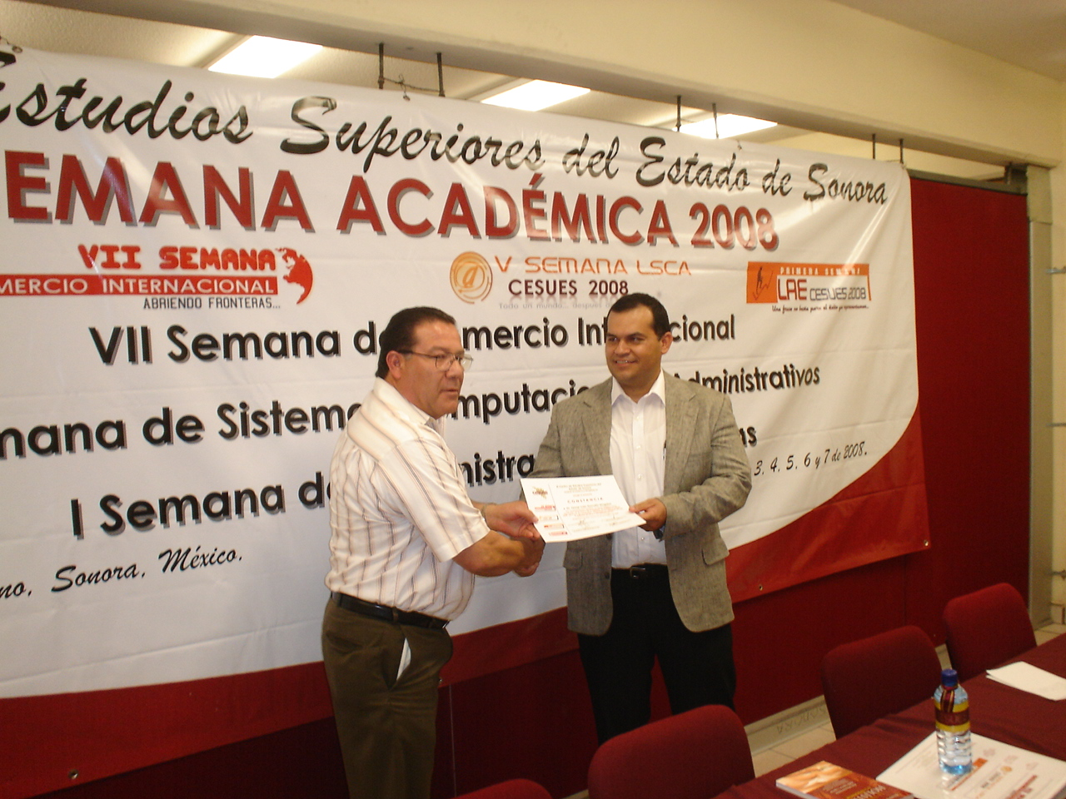

Slide 16
“La lectura del libro fue agua refrescante que me dio nuevos bríos para seguir y contribuir a mejorar mi subsistema educativo, bajo un enfoque holístico, en donde tanto mis alumnos como yo aprendamos. Sí el propósito de este libro fue mover fibras sensibles en mi persona lo logró, muchas gracias Dr. Gavotto” (Miriam Elizabeth Baltazar Ayala, verano 2008).

Slide 17
“Me parece que la obra La Teoría Holística de la Docencia es una lectura obligada para todos aquellos que realmente nos interesa mejorar la realidad del Sistema Educativo Mexicano” (Octavio Zamorano Romo, verano 2008).

Slide 18
“Esta obra constituye una fuente de consulta precisa y muy operativa para los docentes que se interesan por brindar una atención diferenciada y por la forma de aprender de los alumnos. Este libro es sin duda un aporte para la cultura educativa contemporánea” (Barbará Esperanza Vega Cuamea, verano 2008).

Slide 19
“El profesionista que se dedica a la educación, tendrá un libro de cabecera que oriente su acción educativa y facilite el logro de ambientes de aprendizaje más efectivos” (Víctor Armando Gómez Egurrola, verano 2008).

Slide 20
$150.00

Slide 21
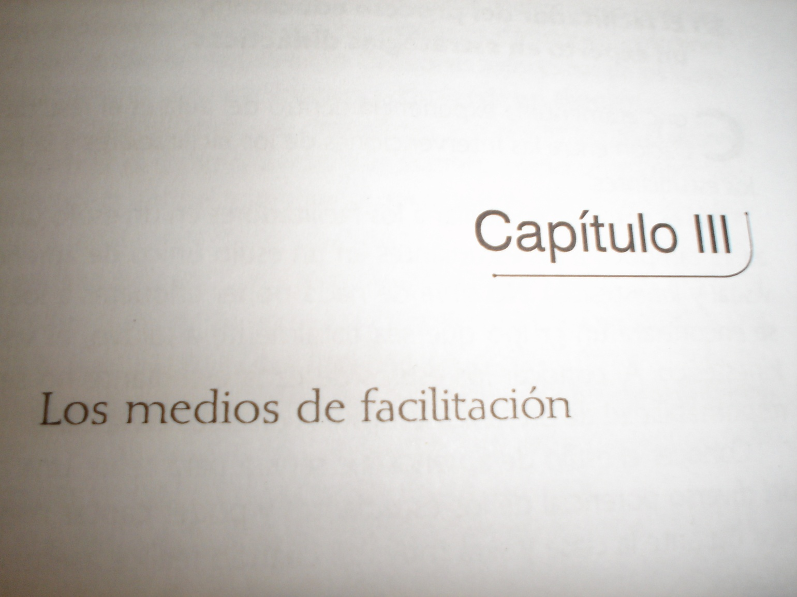

Slide 22
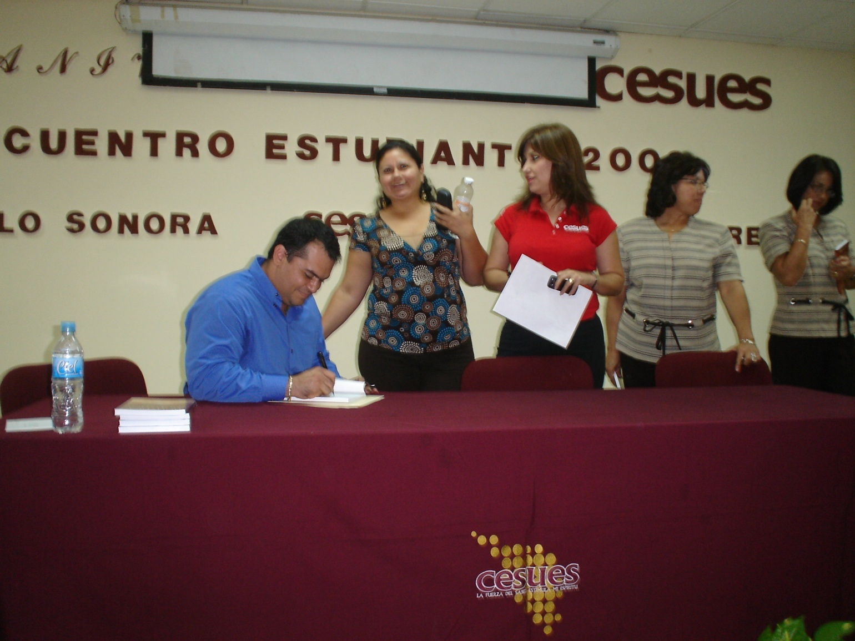

Slide 23
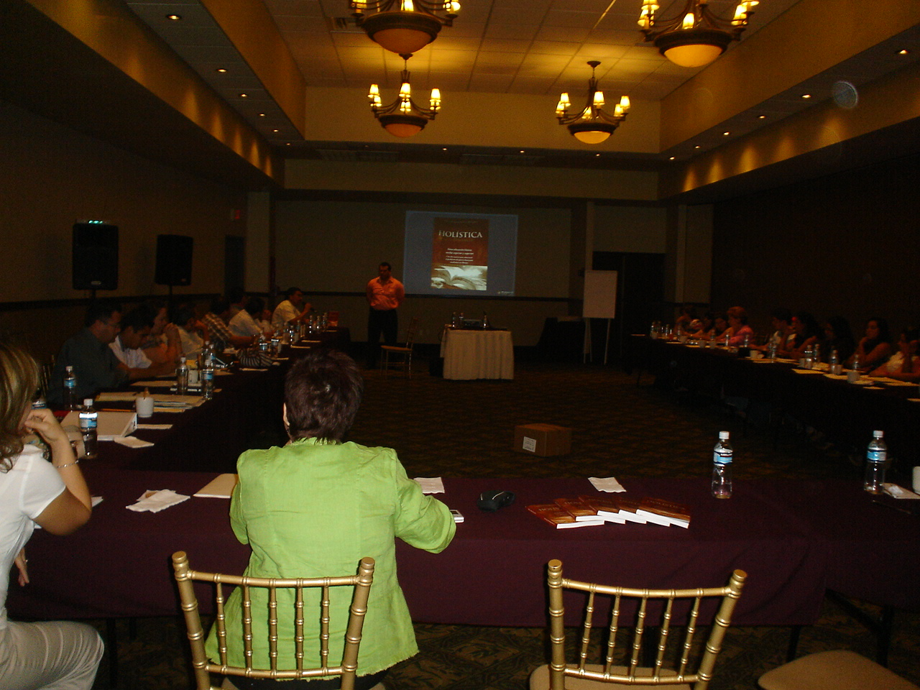

Slide 24
